Slide 1
KKFood
kalandozz az ízek világában
készítette: Deli Ádám, Károlyi Kevin, Kiss Bálint Simon

Slide 2
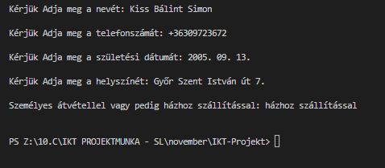
Projektünk lényege
A programunk az ételrendelésről szól, a lényege, hogy átlátható legyen, és a felhasználó megtalálja azt amit szeretne.
A programban az első lépés, hogy adja meg a nevét, a telefonszámát, a születési dátumát és a helyszint ahonnan rendel. Amennyiben ezek mind megvannak utána amire válaszolni kell, hogy személyesen átveszi, vagy pedig házhozszállítással.

Slide 3
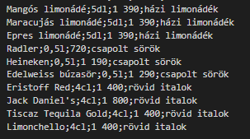
Itallap.csv és Étlap.csv tartalma
ITALOK
PIZZA
590Ft-tól
2250Ft-tól
Limonádék, gyümölcslevek, sörök, rövid italok
Margarita, miss röfi, szalámis
A termék nevét a legelső oszlopba kell írni az lesz a 0. elem
Utána a kiszerelés (csak az üdítőknél) az lesz a 1. elem
Majd a termék ára lesz a 2. elem
Aztán a termék típusa lesz a 3. elem
A lényeg, hogy az első az mindig a 0. ha splitteljük és ’;’-vel kell elválasztani a csv-ben
FÁJL

Slide 4
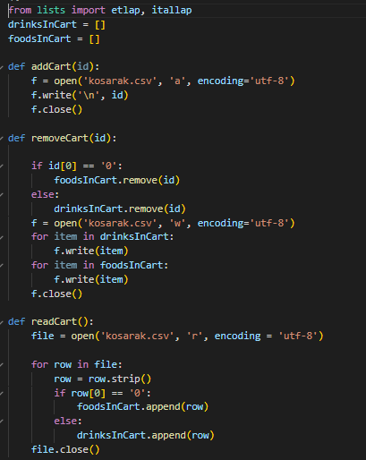
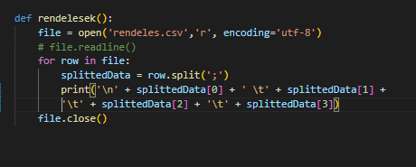

Működés
A kosar.py arra szolgál, hogy lássuk összegezve a rendelésünket. Ezen belül lehet törölni és hozzáadni ételt, vagy italt.
A rendelés.py kiprinteli a program kezdetétől fogva történt összes megtörtént rendelést. Amennyiben rendelt már a programból.
A list.py összegzi az ital illetve étlapot és egy rendszerbe hozza őket, hogy könnyebben lehessen alkalmazni.

Slide 5



Köszönjük szépen a figyelmet
Reméljük tetszik a programunk, amennyiben kérdés lenne KK mestertől nyugodtan kérdezzenek, és további szép napot!
Alkotók
Kevin Bálint Ádám

